Slide 1

Средне-Поволжское управление

Slide 2

Актуальные вопросы в области предоставления государственной услуги по вводу в эксплуатацию лифтов в 2022 и 2023 годах
Начальник Самарского регионального отдела котлонадзора и надзора за подъемными сооружениями
Горбунов С.Н.

Slide 3

Средне-Поволжское управление предоставляет государственную услугу по вводу в эксплуатацию лифтов, подъемных платформ для инвалидов, пассажирских конвейеров (движущихся пешеходных дорожек) и эскалаторов, за исключением эскалаторов в метрополитенах.
Государственная услуга по вводу в эксплуатацию объектов осуществляется на основании следующих нормативных документов:
Административный регламент по предоставлению Федеральной службой по экологическому, технологическому и атомному надзору государственной услуги по вводу в эксплуатацию лифтов, подъемных платформ для инвалидов, пассажирских конвейеров (движущихся пешеходных дорожек) и эскалаторов, за исключением эскалаторов в метрополитенах, после осуществления их монтажа в связи с заменой или модернизации, утвержденный приказом Федеральной службы по экологическому, технологическому и атомному надзору от 27 ноября 2019 года № 454.
Правил организации безопасного использования и содержания лифтов, подъемных платформ для инвалидов, пассажирских конвейеров (движущихся пешеходных дорожек) и эскалаторов, за исключением эскалаторов в метрополитенах, утвержденных постановлением Правительства Российской Федерации от 24 июня 2017 г. № 743.
Приказ Ростехнадзора от 14 августа 2017 г. № 309 Об утверждении форм документов, необходимых для реализации пунктов.

Slide 4
Сроки предоставления государственной услуги. - Проведение контрольного осмотра объекта, оформление решения о вводе объекта в эксплуатацию актом ввода объекта в эксплуатацию (с направлением одного экземпляра акта заявителю) осуществляются в срок, не превышающий 15 рабочих дней со дня регистрации поступившего от заявителя уведомления о вводе объекта в эксплуатацию. - В случае оформления по итогам проведенного контрольного осмотра объекта акта контрольного осмотра, содержащего заключение о невозможности ввода объекта в эксплуатацию, после устранения выявленных нарушений контрольный осмотр объекта проводится на основании повторно направленного в территориальный орган Ростехнадзора уведомления о вводе объекта в эксплуатацию в соответствии с требованиями Регламента.
Слайд №4

Slide 5
Количество лифтов запланированных в Самарской области в 2022 и 2023 годах на замену. - Региональным оператором Самарской области «Фонд капитального ремонта» в 2022 году запланировано – 180 лифтов по 46 адресам; - За счет средств бюджета Самарской области запланировано в 2022 – 2023 год – 989 лифтов по 303-ем адресам; - Также замена лифтового оборудования осуществляется и за счет собственных средств жильцов и организаций. Количество введенных лифтов в 2022 году. - 251 лифт в жилых многоквартирных домах; - 6 лифтов в коммерческих организациях; - 7 лифтов в государственных бюджетных учреждений здравоохранения. Количество введенных лифтов в 2023 году. - 196 лифтов в жилых многоквартирных домах; - 1 лифт в государственных бюджетных учреждений здравоохранения. Количество отказов о вводе лифтов в 2023 году. - 5 лифтов в жилых многоквартирных домах;
Слайд №5

Slide 6
Дополнительно сообщаем, что в связи с принятием постановления Правительства Российской Федерации от 30 ноября 2022 г. № 2166 «О внесении изменений в Правила №743», вступающего в силу с 1 марта 2023 г. решение о вводе объекта в эксплуатацию, с 1 марта 2023 года будет приниматься владельцем объекта при условии выполнения требований пункта 4 Правил №743 и на основании документов, предусмотренных пунктом 9 Правил №743. Указанное решение оформляется актом ввода объекта в эксплуатацию, при этом владелец объекта направляет уведомление о вводе объекта в эксплуатацию в 10-дневный срок со дня принятия им решения о вводе объекта в эксплуатацию в Федеральную службу по экологическому, технологическому и атомному надзору. В целях подготовки указанного решения владелец объекта вправе привлекать специализированные организации. На основании вышеизложенного у Ростехнадзора с 1 марта 2023 года отсутствуют основания осуществлять ввод объектов в эксплуатацию.
Слайд №6

Slide 7
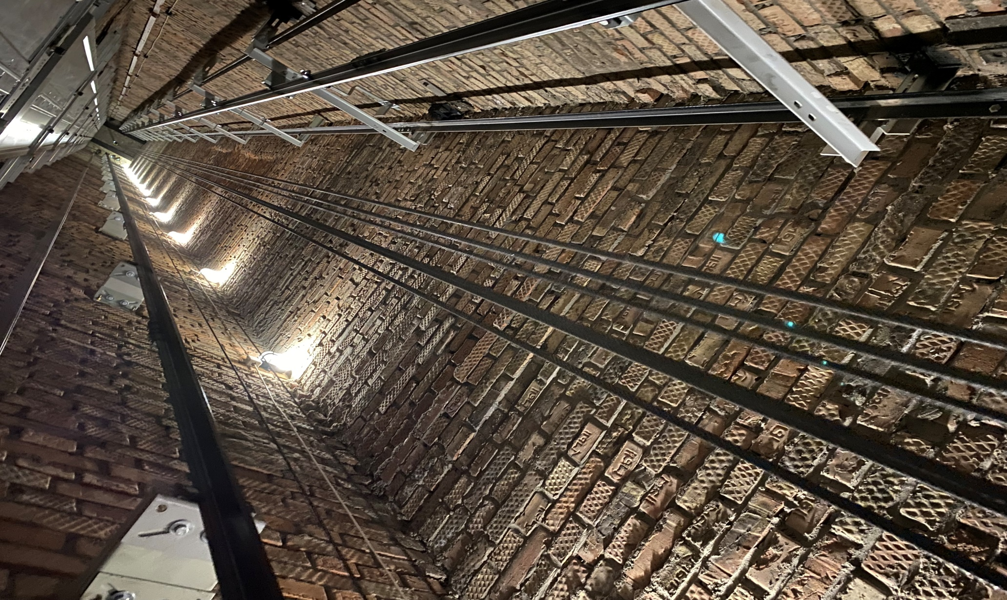
Спасибо за внимание
Слайд № 7

